Slide 1

Presentation IOT
Jason Todorovic
Elio Zada
Tom Vermeil

Slide 2

Introducing connected CMV
Discover our connected controlled mechanical ventilation (CMV) solution, an innovation that revolutionizes air quality management in your home. Thanks to our intelligent system, you'll have total control over ventilation, ensuring optimum comfort and energy savings.
The aim of this application will be to allow a user to access the sensors and control the actuators of a connected object from a web browser.

Slide 3



The need: Why a connected VMC?
Indoor air quality
Limited manual control
High energy costs
In our modern, hermetically sealed homes, indoor air quality deteriorates rapidly, accumulating dust, pollutants and mould that are harmful to our health.
Traditional ventilation systems offer limited control, forcing occupants to manually adjust the air vents, to the detriment of their comfort and energy efficiency.
Continuous operation of ventilation systems results in high electricity bills, without guaranteeing optimal air renewal.

Slide 4
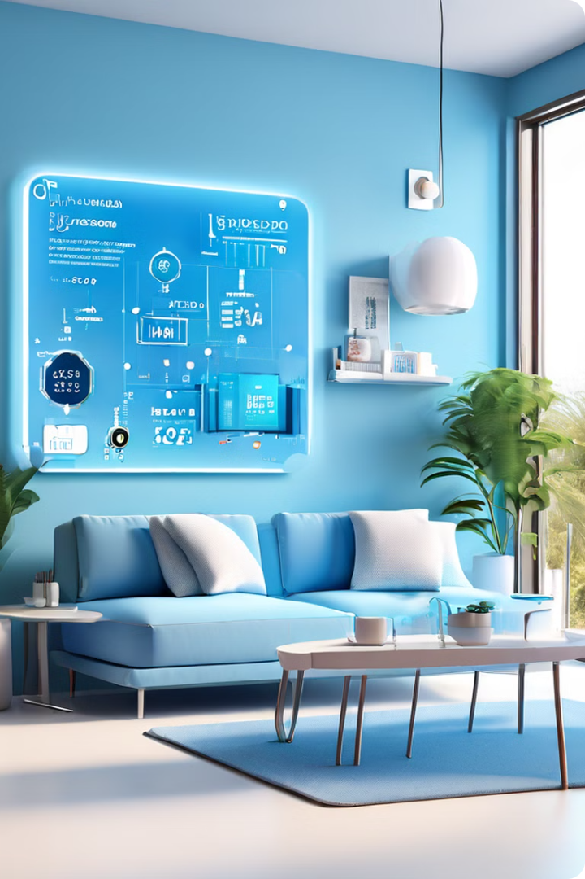
The concept: How connected CMV works
Our connected CMV system is based on an ESP32 that collects data from sensors measuring temperature, humidity, etc. in real time. This automated system intelligently manages ventilation to maintain optimum air quality, while optimising energy consumption.

Slide 5
The components : ESP32, sensors and other elements
ESP32
Composants annexes
The heart of our system, ESP32, is a compact, versatile microcontroller that provides intelligent ventilation management.
Motors, relays, displays and other elements complete the system to enable precise control of airflow and display of data.
1
2
3
Capteurs
Sensors for humidity, temperature, CO2 and fine particles are connected to lESP32 to continuously monitor air quality.

Slide 6
Spécifications des capteurs et actionneur :
ESP32 :
Microcontrôleur avec Wi-Fi et Bluetooth intégrés.
Caractéristiques : Processeur double cœur, plusieurs broches GPIO.
Buzzer IoT :
Dispositif électronique qui produit du son pour les alarmes ou notifications.
Caractéristiques : Fonctionne à 3.3V à 5V, niveau sonore modéré.
LEDs :
Diodes électroluminescentes pour les indicateurs d'état.
Caractéristiques : Disponibles en couleur unique, fonctionnent à basse tension.
Capteur de température et d'humidité :
Mesure la température ambiante et l'humidité relative.
Exemple de modèle : DHT22

Slide 7
La programmation : Code pour la gestion de la VMC
Collecte des données
1
Le LESP32 lit en continu la température, l'humidité et d'autres capteurs.
Analyse des données
2
Un algorithme intelligent traite ces données pour déterminer les besoins de ventilation.
Contrôle de la ventilation
3
ESP32 ajuste la vitesse des moteurs pour maintenir une qualité d'air optimale.
Optimisation énergétique
4
Le système minimise la consommation électrique tout en assurant un renouvellement d'air efficace.
Le code ESP qui pilote notre système de VMC connectée est la clé de voûte de notre innovation. Il collecte en temps réel les données des capteurs, les analyse pour déterminer les besoins de ventilation, et contrôle intelligemment les moteurs afin d'optimiser à la fois la qualité de l'air et la consommation d'énergie.

Slide 8
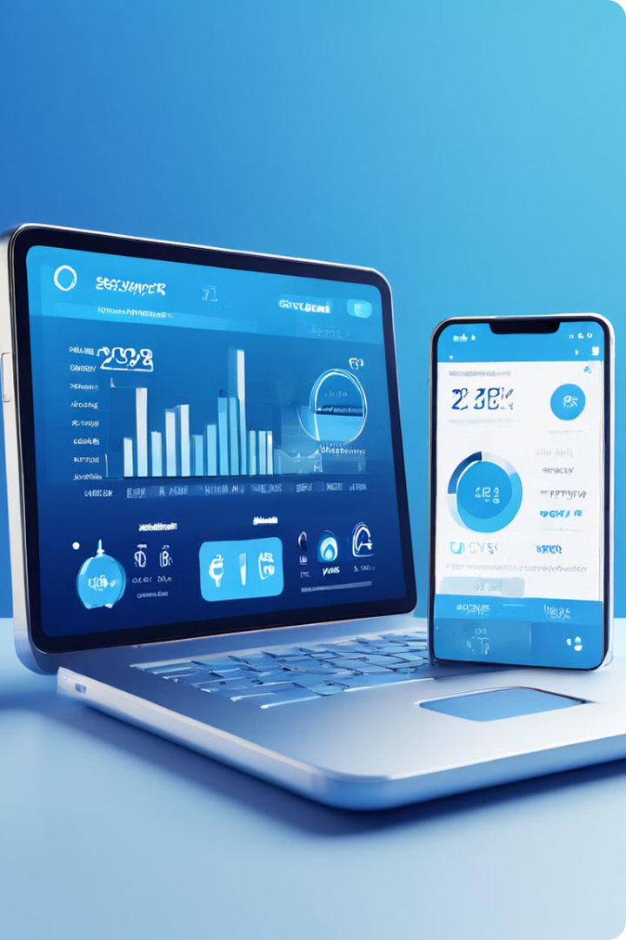
La connectivité : Interface web et application mobile
Découvrez l'application mobile intuitive qui vous permet de contrôler et d'ajuster les paramètres de ventilation à distance, pour un confort optimal.
L'application offre également des fonctionnalités avancées telles que l'affichage des tendances de température, d'humidité et de pollution, ainsi que des recommandations personnalisées pour optimiser le confort et les économies d'énergie.

Slide 9



Les avantages : Contrôle, économie d'énergie, confort
Contrôle total
Économies d'énergie
Confort optimal
Grâce à son interface intuitive, notre système de VMC connectée vous permet de contrôler et d'ajuster la ventilation en temps réel, en fonction de vos besoins et des conditions de votre logement.
Notre algorithme intelligent optimise le fonctionnement de la VMC pour réduire votre consommation d'électricité, tout en maintenant une qualité d'air irréprochable.
Grâce au contrôle automatique de la ventilation, votre maison bénéficie d'un air sain et d'une température agréable, pour un bien-être au quotidien.

Slide 10
Les cas d'utilisation : Applications possibles de la VMC connectée
Contrôle de la qualité de l'air
Économies d'énergie
En surveillant les polluants en temps réel, la VMC connectée vous permet d'ajuster la ventilation pour maintenir une qualité d'air optimale dans votre logement.
En optimisant le fonctionnement de la VMC en fonction des besoins réels, vous pouvez réaliser des économies substantielles sur vos factures d'électricité.
Confort accru
Détection des fuites
Le contrôle automatisé de la température et de l'humidité garantit un environnement intérieur agréable et sain, été comme hiver.
Le système peut détecter les fuites d'air et vous avertir d'effectuer les réparations nécessaires pour éviter les pertes d'énergie.

Slide 11
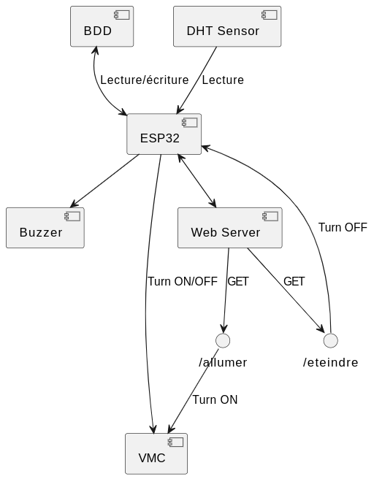
Architecture de la solution

Slide 12
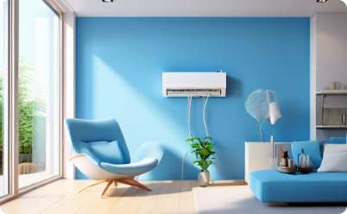
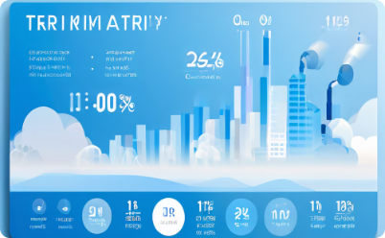

Le prototype : Démonstration de la VMC connectée
Démonstration Grandeur Nature
Surveillance en Temps Réel
Contrôle à Distance
Découvrez l'application mobile intuitive qui vous permet de contrôler et d'ajuster les paramètres de ventilation à distance, pour un confort optimal.
Venez voir notre prototype de système de ventilation connecté en action dans un intérieur résidentiel représentatif. Regardez les capteurs collecter des données et l ESP32 ajuster intelligemment la ventilation.
L'écran de contrôle affiche les relevés des capteurs en temps réel, ce qui permet de voir l'impact de la réglementation des VMC sur la qualité de l'air.

Slide 13

Conclusion : Perspectives et développement futur
Notre système de VMC connectée ouvre de nouvelles possibilités passionnantes pour améliorer le confort, la santé et l'efficacité énergétique de nos maisons. En continuant à développer cette innovation, de nombreuses opportunités s'offrent à nous pour l'avenir.
<numéro>

